Slide 1
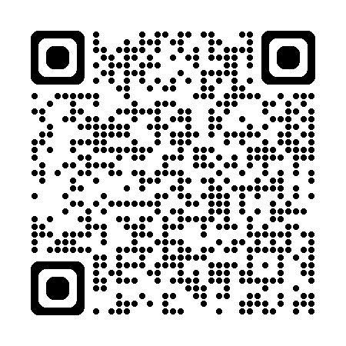
【申込書】
■申込書による場合は、下記に必要事項を記載の上、電子メールで送信してください。
（E-mail：club@nico.or.jp）
■申込期限：７/31（金） 定員に達し次第、締め切らせていただきます。
第89回NICOクラブオンラインセミナー (８/６（木）18：00～19：15)
会社名 ・ 個人名 |  |  |  | 業種 | 業種
 | どちらかに✔をいれてください。 □ NICOクラブ会員の方（１社１名無料） □ 非会員の方 |  |  | NICOクラブ 入会希望 | NICOクラブ 入会希望 | □有 ・□無
住 所 | 〒
ＴＥＬ |  |  | E-mail
参加される方の情報を以下に入力してください。
参加者名 |  | 部署名・役職名 | ※どちらかに☑を入れてください。 | E-mail (視聴用アドレス送付先）
 |  |  | □第１・２部どちらも参加 □第１部のみ参加
KATARI
※ご記入いただいた情報は、プライバシーポリシーに基づき、適正に扱います。プライバシーポリシーは当機構のホー ページをご覧ください。（ https://www.nico.or.jp/privacy/ ）
【注意事項】
本サービスのご利用にあたり、トラブル防止の観点から、特に重要な事項について下記のとおりご案内申し
上げます。内容をご確認のうえ、ご理解いただいたうえでお申込みいただきますようお願い申し上げます。
・録音・録画等の禁止について・講演内容の録音・録画は実施できません。また、無断での二次利用（社内共
有含む）も禁止されています。
・参加人数の管理について・契約（申込）枠数を超えた人数での視聴は禁止されています。1視聴枠につき、視
聴は１名様のみとなります。 （※会員様は最大3視聴枠分が無料となります。）
・知的財産権について、講演内容や映像等の権利は主催者および講師に帰属し、許可のない利用はできません。
その他の禁止事項は、講演依頼.com利用規約をご覧ください（https://www.kouenirai.com/about/）
・本セミナーは、新潟県内産業の振興を目的として開催しております。県内企業、県内で創業・事業展開を予定
されている方等を主な対象としております。申込状況や開催趣旨等を踏まえ、NICOや主催者の判断により参
加をお断りする場合があります。
ご不明点等がございましたら、事前にお問い合わせください。
今回のお申込みに合わせてNICOクラブに入会いただくと、会員特典で３名まで参加費は無料です。
更に、有効期間（1年間）内に開催されるNICOクラブセミナーへの無料参加が可能となるなど、様々
な特典がありますので、この機会にぜひ入会をご検討ください。（※NICOクラブ年会費：3,000円）
【会員特典】
・機関誌「NICOプレス」を年４回お届け、メールマガジンを配信（毎週水曜）、NICOクラブセミ
ナーへの無料参加（※各界で活躍する専門家を講師にお迎えするセミナーを開催）
・初回利用時から6カ月間「PR TIMES」でのプレスリリースが「3件（※9万円相当！）」が無料
配信可能！
詳しくはNICOクラブHPをご覧ください。（※HPからも入会手続きが可能です）
https://www.nico.or.jp/nicoclub/
NICOクラブへの入会を希望されない方については、参加費(１名あたり:3,000円)の請求書をお送りしますの
で、期日までの納入をお願い致します。
◇NICOクラブ非会員の方【必見！】

